Slide 1


工业软件导学小组汇报
——嘉立创EDA原理图与PCB设计实践
汇报人：杨目川
Notes:
大家好，今天我将为大家分享我的工业软件学习报告，主题是关于嘉立创EDA在原理图与PCB设计方面的实践应用。本次汇报将围绕我在学习过程中的几个关键环节展开，希望能与大家共同探讨和交流。

Slide 2

目 录
01
行业背景与EDA工具介绍
剖析电子设计自动化产业现状与主流工具核心技术壁垒
04
多维度工程校验与DFM生产落地转化
DRC/LVS电气规则检查复盘与面向制造成本的可制造性设计优化
02
原理图标准化绘制全流程规范
从元器件库构建到网表生成的工程化标准作业指导解析
05
全链路实践复盘总结与进阶展望
沉淀项目核心设计方法论，探索国产EDA工具链的替代与融合应用前景
03
高密度PCB布局与差分布线策略
基于信号完整性SI分析的层叠结构规划与关键链路阻抗控制方案
全流程闭环价值愿景
构建从设计源头到硬件交付的高质量数字化工程交付体系，实现技术与效能的双重突破。
Notes:
本次汇报将分为五个部分。首先，我会介绍EDA工具的行业背景及其重要性。接着，将详细讲解原理图的标准化绘制过程。第三部分会聚焦于PCB的布局与布线设计。第四部分将展示设计完成后的校验优化及最终的实物生产流程。最后，我会对本次实践进行总结并对未来的学习方向进行展望。

Slide 3
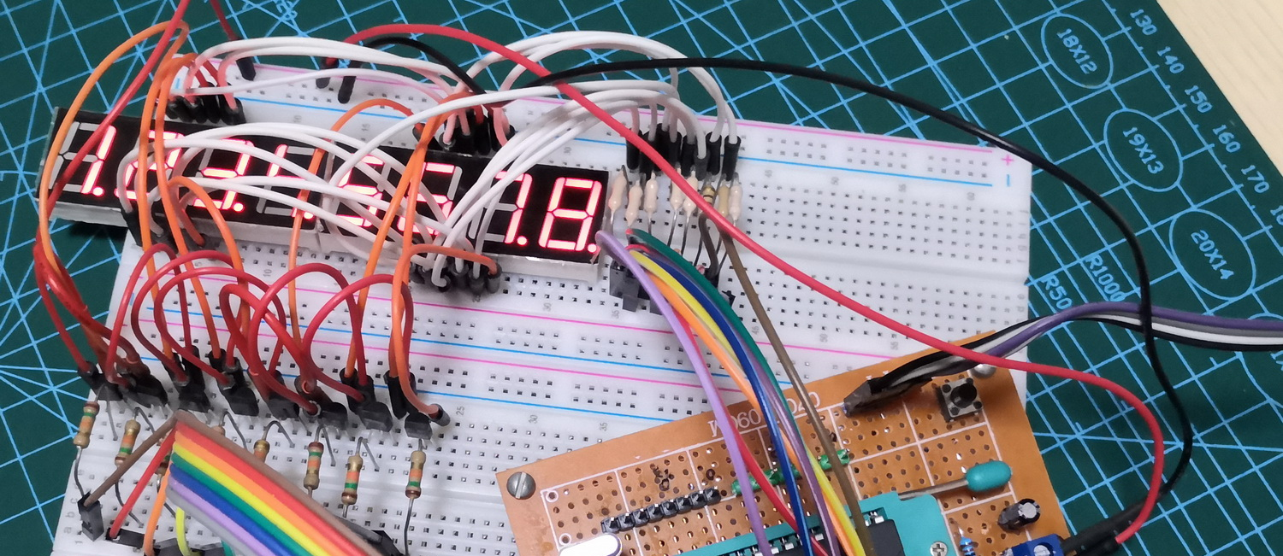

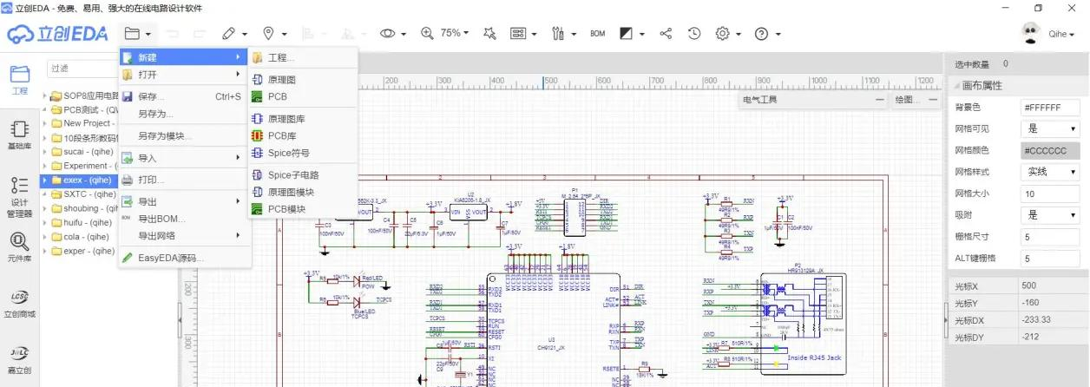

行业背景与EDA工具介绍
传统手工电路设计的显著短板
依赖面包板飞线搭建，不仅连线复杂易错，且无法提前进行数字仿真验证，导致硬件调试与纠错周期漫长。
EDA工业软件重塑电子研发全流程
打通从理论架构设计到工厂批量生产的全数字化链路，通过仿真迭代大幅提升设计成功率，显著缩短开发周期并降低综合制造成本。
▲ 传统面包板手工搭建原型，调试复杂且难以复用
本次实践工具：嘉立创EDA核心赋能点
具备云端免安装即用特性，配合全中文低门槛交互界面与海量原厂元件库，设计文件可无缝对接工厂生产，极大降低新手入门难度。
▲ 嘉立创EDA数字化设计界面，全流程云端协同与仿真迭代
Notes:
首先我们来看行业背景。传统的电路设计依赖面包板手工搭建，效率低且容易出错。而EDA工业软件，也就是电子设计自动化工具，彻底改变了这一局面。它实现了电路设计的全数字化，极大地提升了效率。我们本次实践使用的嘉立创EDA，作为一款优秀的国产工具，其云端免安装、全中文界面和内置元件库等特点，非常适合初学者上手。

Slide 4
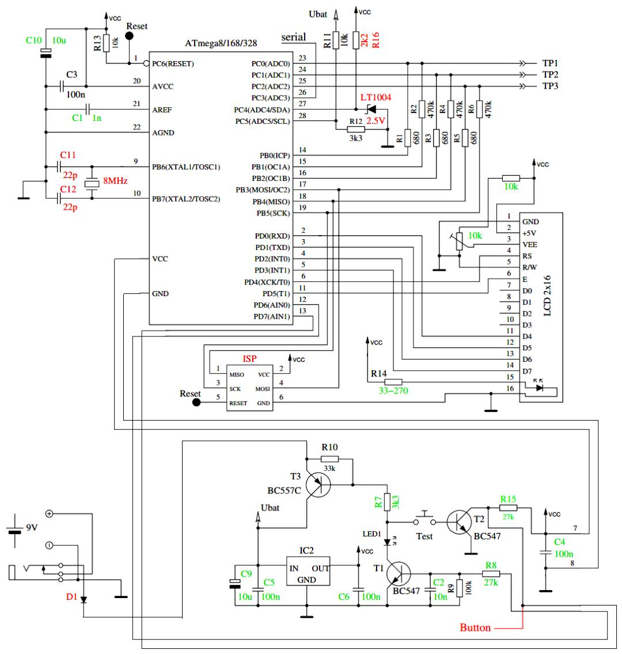



二、原理图标准化绘制全流程管控体系
01. 工程化冗余设计补充策略
强制增加电源端去耦电容网络以滤除高频噪声，必须配置上电状态指示灯，并预留关键信号测试点，为后期生产调试提供硬件支撑。
02. 器件符号与物理封装双向追溯匹配
原理图中每一个逻辑符号必须与BOM表及PCB焊盘封装严格一一映射。建立多重交叉检查机制，从源头杜绝因封装不匹配导致的整板报废风险。
03. 图纸可读性与可维护性规范技巧
高复杂连接场景下优先采用网络标签标识而非飞线，确保图纸布局整洁。标签命名遵循功能语义化命名规范，显著降低团队协作中的沟通与理解成本。
Notes:
进入设计的第一步：原理图绘制。一份规范的原理图不仅仅是连接元件，更需要工程化的思考。比如，我们需要为芯片添加去耦电容，为电源增加指示灯，并预留测试点。更重要的是，必须确保每个元件符号都匹配了正确的物理封装，否则PCB板将无法使用。此外，使用网络标签来简化布线，可以让我们的图纸更加清晰易读。

Slide 5


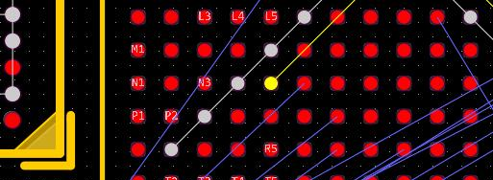

三、PCB布局与布线设计全流程关键管控要点
01. 工程化模块化布局策略导入
完成原理图网表一键同步导入后，严格遵循“核心器件优先、数模信号分区隔离、高发热功率器件远离晶振等敏感组件”的黄金原则进行空间排布，从源头降低电磁干扰耦合风险。
02. 高密度互联布线工艺与阻抗控制
实施差异化线宽管理，针对电源网络加粗走线以降低直流阻抗和压降；全链路避免直角走线，统一采用45°折角或圆弧过渡抑制信号反射；科学规划过孔阵列，实现多层板间的高效低损互连。
工程落地效果全链路对照示意：从逻辑连接到物理成型
▲ 前期布局阶段全局逻辑飞线连接指引预览
▲ 后期阻抗控制与工艺优化完成后的最终物理布线形态
Notes:
原理图设计验证通过后，我们正式进入PCB设计的核心攻坚阶段，这一阶段直接决定了硬件系统的最终稳定性和电磁兼容性表现。
首先是布局环节。我们不会盲目摆放器件，而是在网表导入后，严格执行“先核心主控后周边外设”的顺序，并特别注意将数字电路和模拟电路进行物理分区，同时确保发热量大的功率器件远离晶振等敏感时钟元件，从空间维度规避干扰。
布局定案后便是精细的布线工作。这里有三个硬性规范必须执行：第一，电源线和地线必须加宽，以降低路径电阻，减少工作时的电压降；第二，高速信号线严禁走直角，全部采用45度角或圆弧走线，防止信号反射影响完整性；第三，合理利用过孔资源，实现多层板之间的高效连接。
大家请看下方的对比图，左图是布局初期的飞线连接状态，帮助我们理清连接关系；右图则是最终完成阻抗控制后的实际布线效果，这正是我们工程落地的目标。

Slide 6
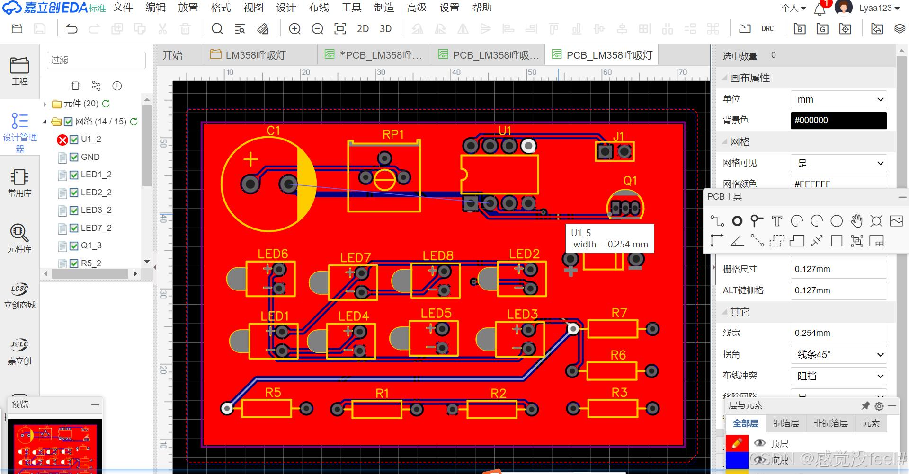
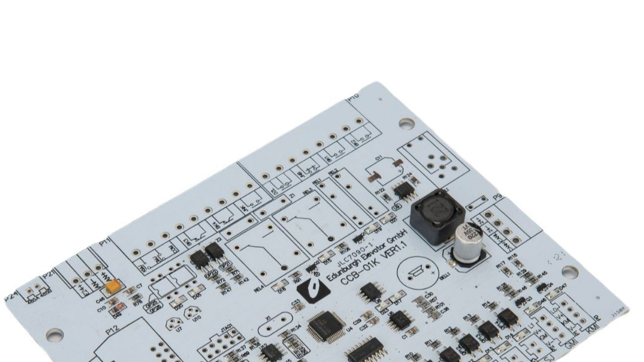
四、校验优化与实物生产全链路关键管控环节
01. PCB 铺铜完整性工艺优化
02. 设计规则约束与自动化DRC审查
03. 标准化生产文档输出与实物交付闭环
通过实施大面积铺地策略，显著缩减信号回流路径闭环面积，从物理层面增强电路抗电磁干扰能力。同时利用热焊盘连接工艺，平衡散热效率，规避高温焊接对精密元件的热损伤风险。
DRC检查是确保设计合规性的核心防线。EDA软件将基于预设的电气与物理规则库，自动遍历排查潜在的短路风险、线距违规及过孔设置错误，将制造端可能出现的问题前置解决，提升设计一次通过率。
设计最终定稿后，系统将一键导出Gerber光绘文件、数控钻孔数据及标准化BOM清单。全量数据无缝同步至智能制造平台，快速启动PCB制版与SMT元器件贴装流程，实现从数字设计到高可靠实物成品的高效转化。
Notes:
布线完成后，我们还需要进行一系列的优化和校验。首先是铺铜，这能有效提高电路的抗干扰能力和散热性。然后是至关重要的DRC规则检查，它能帮助我们自动发现设计中的潜在错误。确认无误后，我们就可以输出生产文件，上传到平台，不久就能拿到像这样焊接好的实物电路板了。

Slide 7


五、实践总结与后续展望
阶段性核心学习收获
当前能力短板客观剖析
全维进阶成长实施路线图
完全掌握了从原理图捕获、约束布线到Gerber文件导出的全流程EDA开发链路，打通了理论到实物生产的关键闭环。
深度建立了工程化设计思维范式，充分理解了设计规范、可制造性检查（DFM）在实际量产项目中的降本增效价值。
对于高密度多层板堆叠架构设计、差分信号与阻抗连续性控制等高频进阶设计技巧的实战沉淀相对薄弱。
在系统级电磁兼容抗干扰设计、电源完整性（PI）仿真与优化的底层理论模型理解深度不足，缺乏量化分析能力。
开展专项技术攻坚，系统研读SI/PI仿真方法论，针对DDR4/5等高速存储接口场景进行专项复盘与逆向设计推演。
拓展异构电路设计边界，主动承担包含模数混合信号处理的复杂工程实践项目，在实战中完成技术能力的跃迁式迭代。
Notes:
最后，对本次实践进行总结。通过这次学习，我完整地掌握了使用EDA软件进行电路设计的全流程，并建立了初步的工程化思维。当然，我也认识到自己的不足，比如在多层板和高速电路设计方面还有很大的提升空间。在未来，我计划继续深入学习这些高级技术，并尝试挑战更复杂的设计项目。

Slide 8

汇报完毕
感谢聆听
Notes:
我的汇报到此结束，感谢各位老师和同学的聆听！

